Slide 1
재외동포를 위한 한국어 (영어권)
3-2
재미한국학교협의회 (NAKS)
The National Association for Korean Schools

Slide 2
재외동포를 위한 한국어 3-2
6과 할머니가 매일 도서관에 가신대
I heard grandmother goes to the library everyday
학습내용 Learning contents (복습)
-느라고
-(으)ㄹ까 봐
재미한국학교협의회 (NAKS)
The National Association for Korean Schools

Slide 3

이야기해 보세요!
스마트폰이 우리에게 꼭 필요할까요?
텔레비전에서 자주 보는 프로그램은 뭐예요?
재미한국학교협의회 (NAKS)
The National Association for Korean Schools
https://kr.pixtastock.com/illustration/47584893

Slide 4

교과서 P. 52를 펴세요.
재미한국학교협의회 (NAKS)
The National Association for Korean Schools

Slide 5
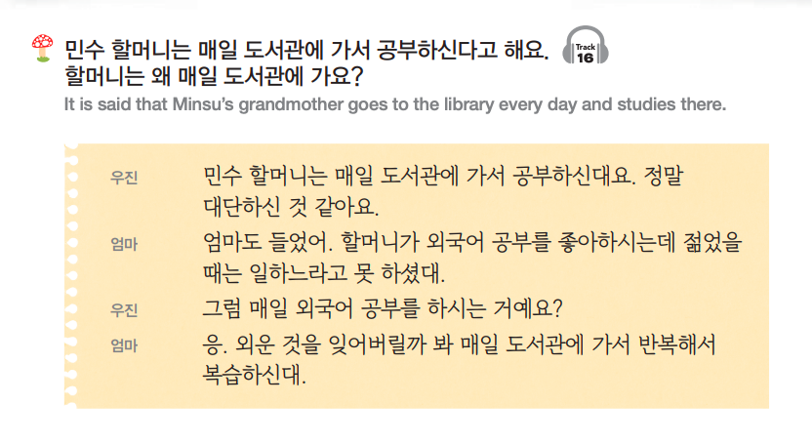

교과서 P.52를 펴세요.
재미한국학교협의회 (NAKS)
The National Association for Korean Schools

Slide 6
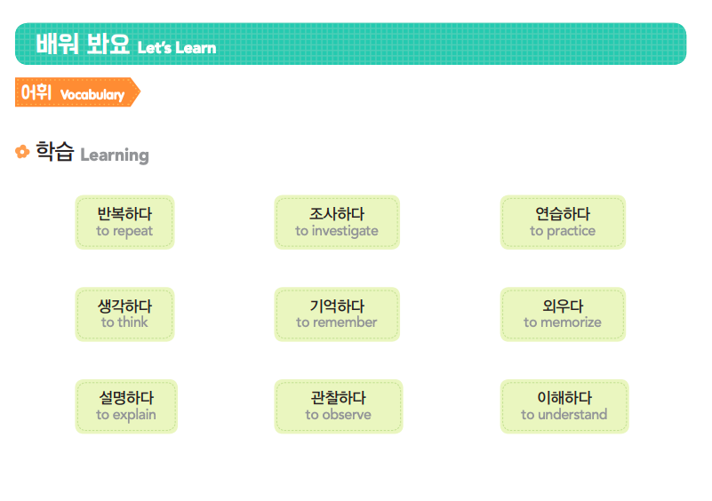
새 단어 P. 53
새 단어를 익혀 봅시다.
반복하다
조사하다
연습하다
생각하다
기억하다
외우다
설명하다
관찰하다
이해하다
재미한국학교협의회 (NAKS)
The National Association for Korean Schools

Slide 7
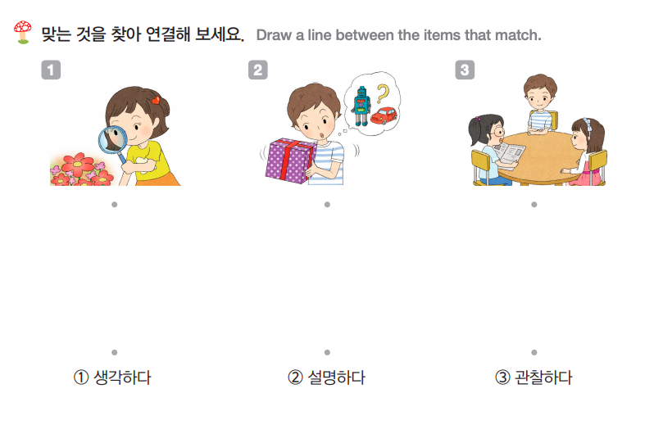
배워 봐요
재미한국학교협의회 (NAKS)
The National Association for Korean Schools

Slide 8
Quizlet 단어연습
Quizlet 바로가기
6과 “할머니가 매일 도서관에 가신대”
http://gg.gg/i69ts
재미한국학교협의회 (NAKS)
The National Association for Korean Schools

Slide 9
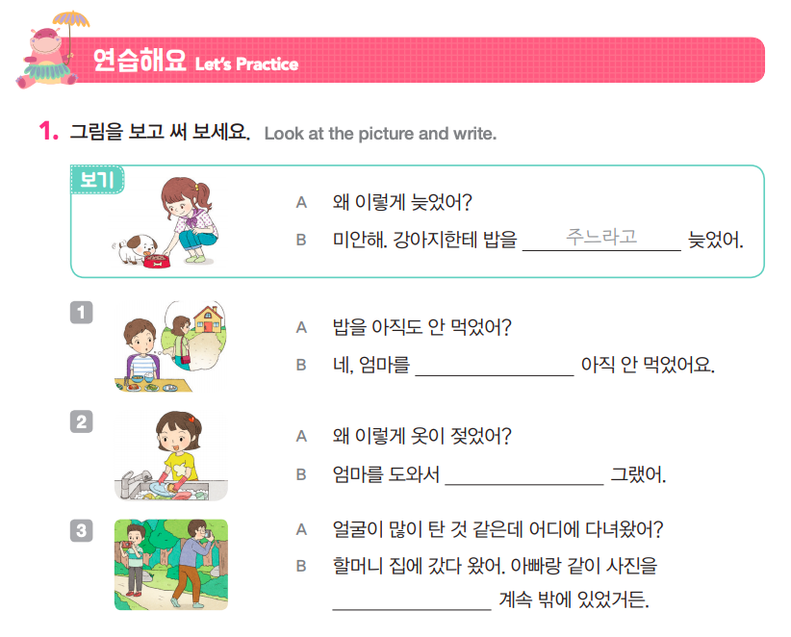
연습해요
기다리느라고
설거지를 하느라고
찍느라고
재미한국학교협의회 (NAKS)
The National Association for Korean Schools

Slide 10
-느라고
어떤 일을 하지 못한 이유가 그때 다른 일을 하고 있어서임을 나타냄. 앞 문장과 뒤 문장의 주어가 같아야 하고 뒤 문장에 청유문이나 명령문이 올 수 없으며 과거의 ‘-았-’이나 미래의 ‘-겠-’과 함께 쓸 수 없음
This is used to show that something could not be done because of something else. The subject must be the same in both sentences and the final ending cannot be in the command form, ’-았-’ and ‘-겠-’ cannot be used together.
예: 음악을 듣느라고 못 들었어요.
강아지한테 밥을 주느라고 늦었어.
재미한국학교협의회 (NAKS)
The National Association for Korean Schools

Slide 11

비디오 게임 하
일을 못 했어요.
잠을 못 잤어요.
약속을 깜빡 잊었어요.
돈을 다 썼어요.
전화를 못 받았어요.
수업에 늦었어요.
숙제를 못 했어요.
_____________느라고
_____________느라고
_____________느라고
_____________느라고
_____________느라고
_____________느라고
_____________느라고
숙제 하
시험 공부하
선물 사
게임을 하
친구 만나
농구 게임을 하
재미한국학교협의회 (NAKS)
The National Association for Korean Schools
Notes:
3. Structure Practice

Slide 12
다음 주제로 친구들과 이야기를 해 보세요.
요즘 많이 바빠요? 뭐 하느라고 바빠요?
약속을 어겨본 적 있어요? 뭐 하느라고 그랬어요?
방 청소를 못 했어요? 뭐 하느라고 청소를 못 했어요?
엄마 말씀을 잘 못 들었어요? 뭐 하느라고 못 들었어요?
재미한국학교협의회 (NAKS)
The National Association for Korean Schools

Slide 13
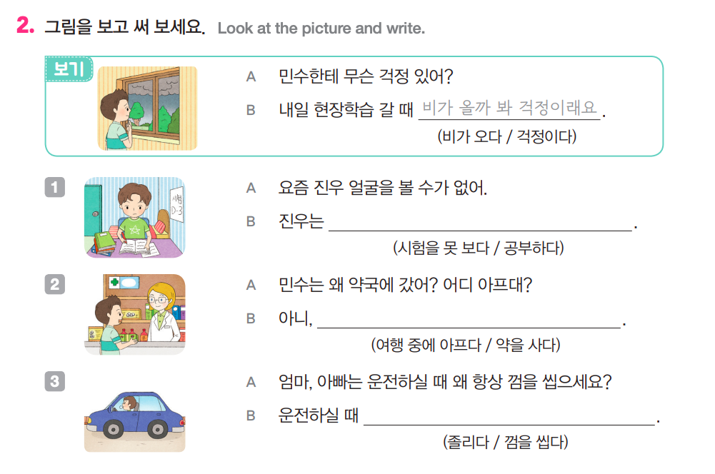
시험을 못 볼까 봐 공부한대요
여행 중에 아플까 봐 약을 산대
졸릴까 봐 껌을 씹으신대
재미한국학교협의회 (NAKS)
The National Association for Korean Schools

Slide 14
-(으)ㄹ까 봐
어떤 사실이나 상황으로 미루어 짐작하거나 추측한 내용에 대해 걱정하거나 의심함을 표현 할 때 사용
This is used to show worry or doubts about facts or a situation.
받침 O | -을까봐 | 먹을까 봐, 들을까 봐
받침 X, ㄹ받침 | -ㄹ까봐 | 갈까 봐, 살까 봐
재미한국학교협의회 (NAKS)
The National Association for Korean Schools

Slide 15
C-을까 봐
V-ㄹ까 봐
가다
갈까 봐
먹다
먹을까 봐
작다
작을까 봐
어렵다
어려울까 봐
떨어지다
떨어질까 봐
재미한국학교협의회 (NAKS)
The National Association for Korean Schools
Notes:
3. Structure Practice

Slide 16
갔어요
갔을까 봐
먹었어요
먹었을까 봐
작았어요
작았을까 봐
어려웠어요
어려웠을까 봐
떨어졌어요
떨어졌을까 봐
재미한국학교협의회 (NAKS)
The National Association for Korean Schools
Notes:
3. Structure Practice

Slide 17
1. Q: 왜 우산을 가져 왔어요?
A: 저녁에 비가 [오다]________ 가져 왔어요.
Q: 왜 밥을 조금만 드세요?
A: 살이 [찌다]________ 조금만 먹어요.
3. Q: 시험 잘 봤어요?
A: 네, 그런데 B를 [받다]________ 걱정이에요.
4. Q: 내일 등산 간다면서요?
A: 네, 그런데 날씨가 [나쁘다]________ 걱정돼요.
올까 봐
찔까 봐
받을까 봐
나쁠까 봐
재미한국학교협의회 (NAKS)
The National Association for Korean Schools

Slide 18
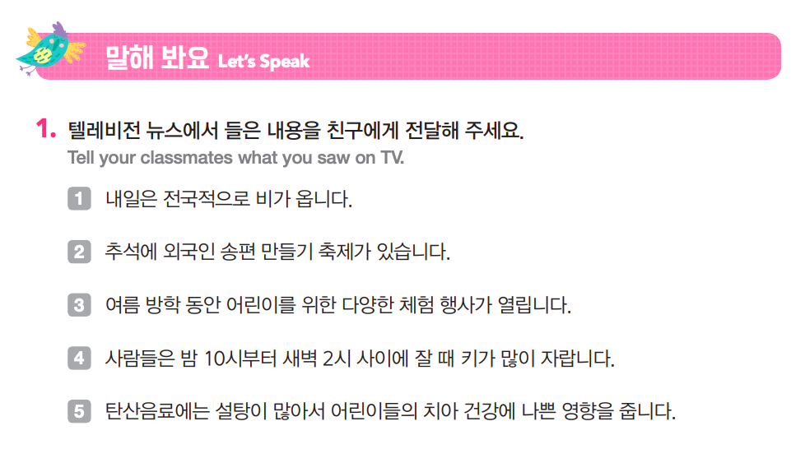
말해 봐요
재미한국학교협의회 (NAKS)
The National Association for Korean Schools

Slide 19
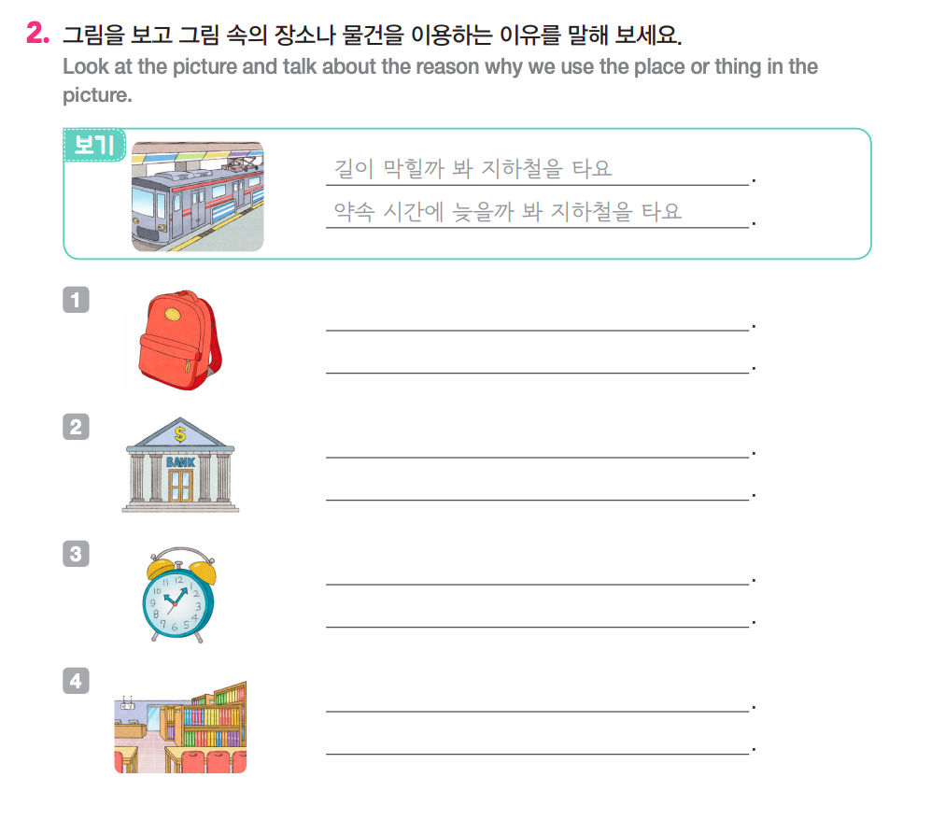
친구들과
다음 물건을 이용하는 이유를 서로 이야기해 볼까요?
재미한국학교협의회 (NAKS)
The National Association for Korean Schools

Slide 20
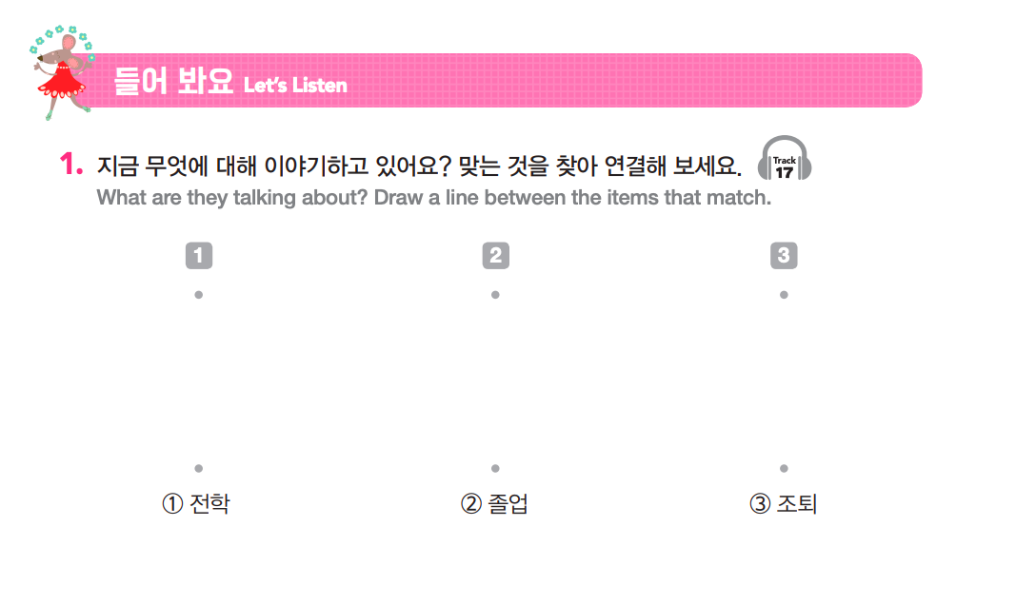
듣고 말하기 P. 56
재미한국학교협의회 (NAKS)
The National Association for Korean Schools

Slide 21
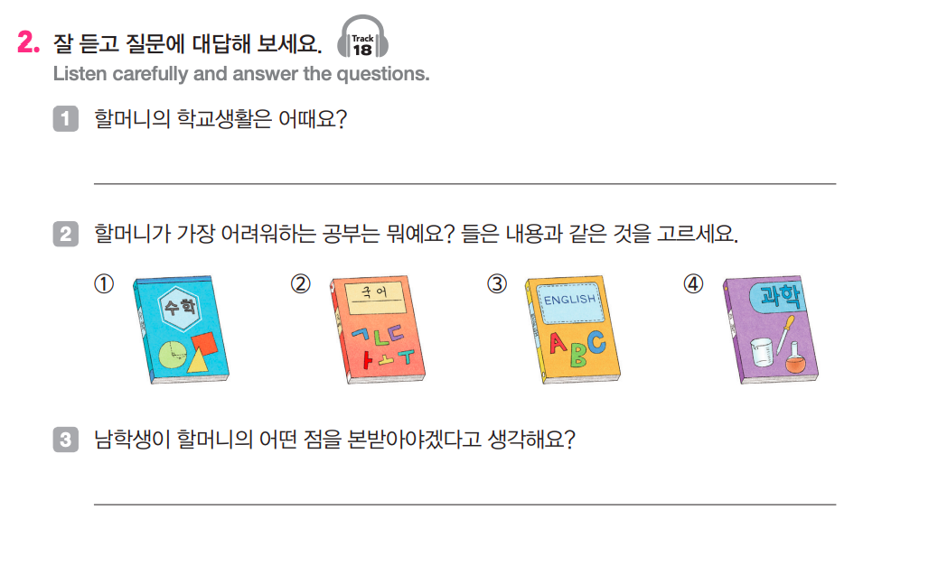

공부가 힘들지만 재미있으시대. 수첩에 적어서 영어 단어를 외우신대. 숙제할 시간이 없으면 밤을 새우신대.
집안일 하느라 숙제할 시간이 없으면 밤이라도 새워서 숙제를 하는 할머니의 태도를 본받아야겠다고 생각해요.
재미한국학교협의회 (NAKS)
The National Association for Korean Schools

Slide 22
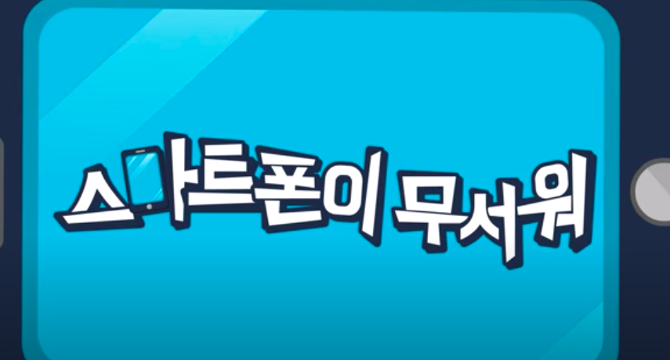
<괴물 스마트폰이 무서워> 영상
https://www.youtube.com/watch?v=pnvAnSxsmfU
위의 영상을 보면서 여러분의 생각을 이야기해 보세요.
재미한국학교협의회 (NAKS)
The National Association for Korean Schools

Slide 23
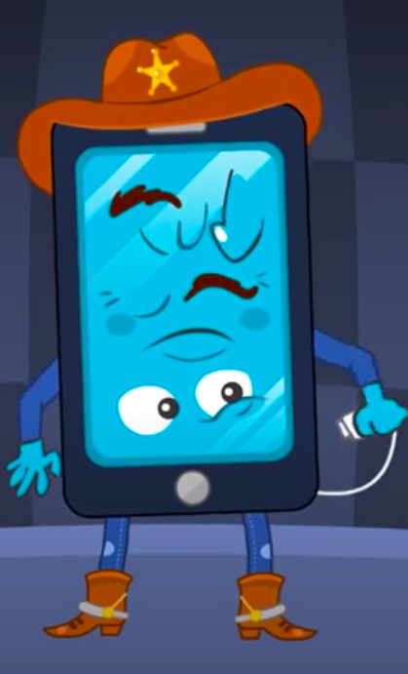
<괴물 스마트폰이 무서워> 쓰기 과제
1. 이 영상에서는 우리가 쓰는 스마트폰을 왜 ‘괴물’이라고 했을까요?
2. 위의 영상에 나오는 다음 단어나 문장의 뜻을 영어로 써 봅시다.
1) 푹 빠지다
2) 스마트폰 중독
3) 눈이 나빠지다
4) 자주 짜증을 내다
5) 뇌를 망가뜨리다
6) 괴물이 튀어나오다
7) 꿈이었구나!
8) 무서운 세상
재미한국학교협의회 (NAKS)
The National Association for Korean Schools

Slide 24
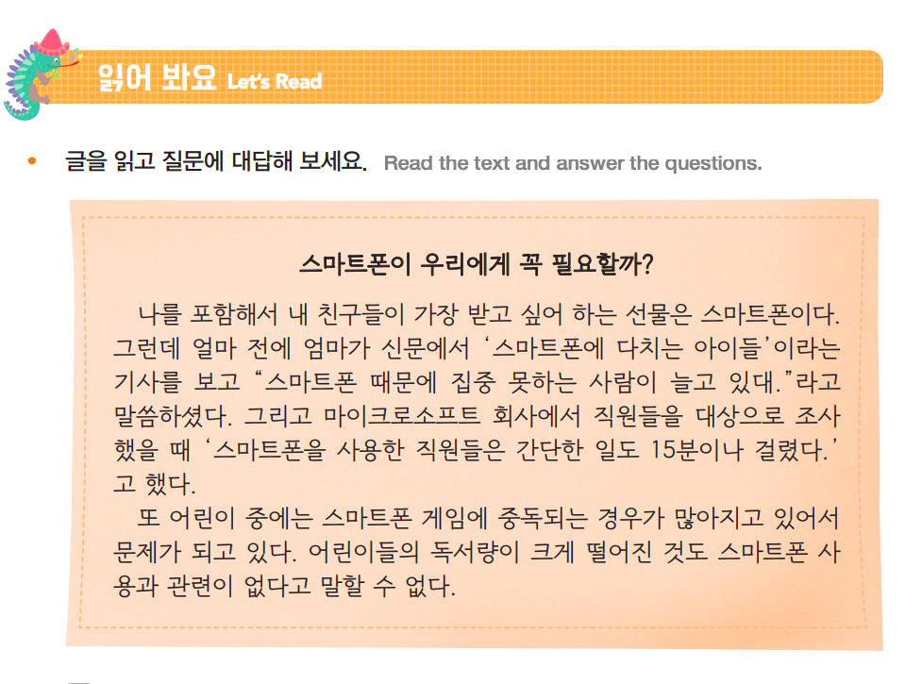
읽어 봐요
스마트폰 중독
재미한국학교협의회 (NAKS)
The National Association for Korean Schools

Slide 25
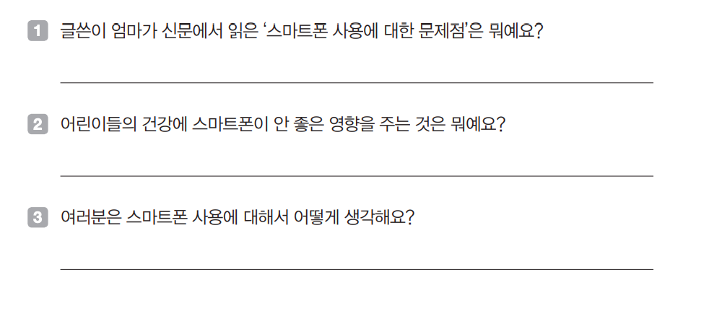
스마트폰 때문에 집중을 못하는 사람이 늘고 있다.
게임에 중독되는 경우가 많아진다.
여러분 생각은요?
재미한국학교협의회 (NAKS)
The National Association for Korean Schools

Slide 26
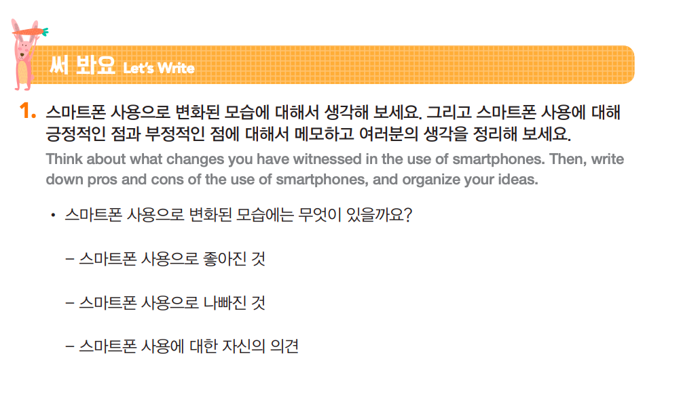
재미한국학교협의회 (NAKS)
The National Association for Korean Schools

Slide 27
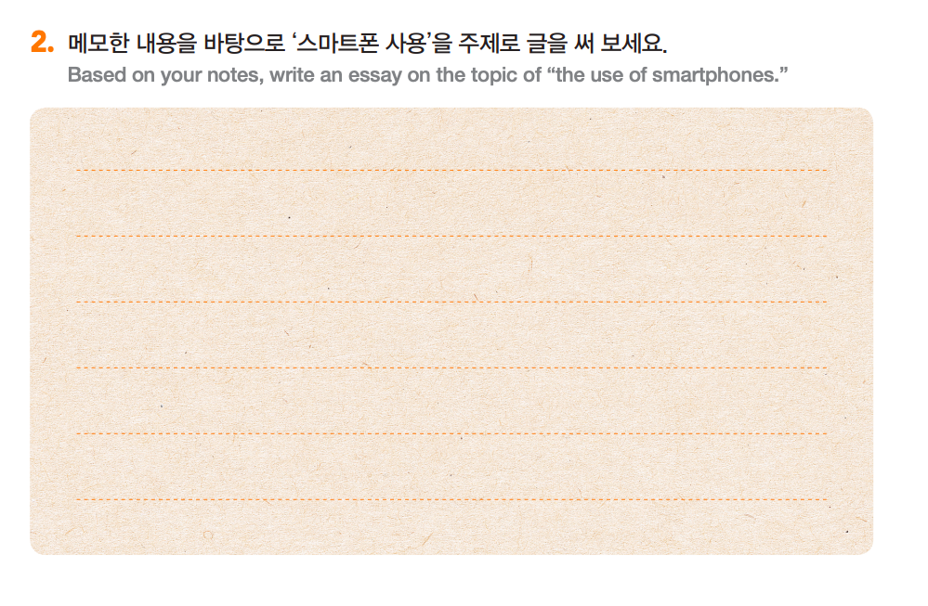
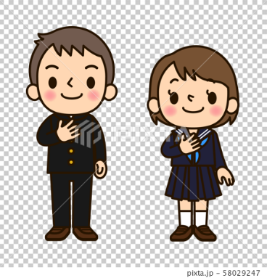
쓰기 (과제) P. 58
주제: 스마트폰 사용
재미한국학교협의회 (NAKS)
The National Association for Korean Schools

Slide 28
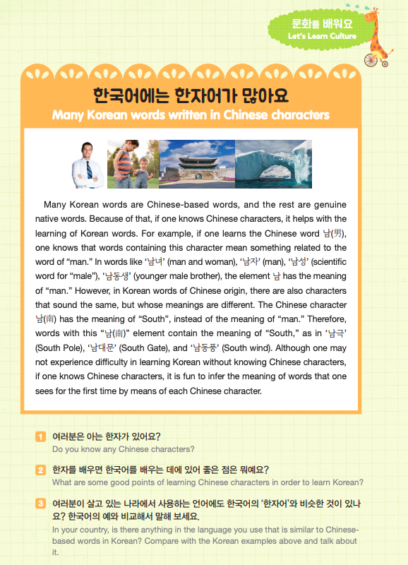
문화 배우기
여러분은 아는 ‘한자’가 있나요?
재미한국학교협의회 (NAKS)
The National Association for Korean Schools

Slide 29
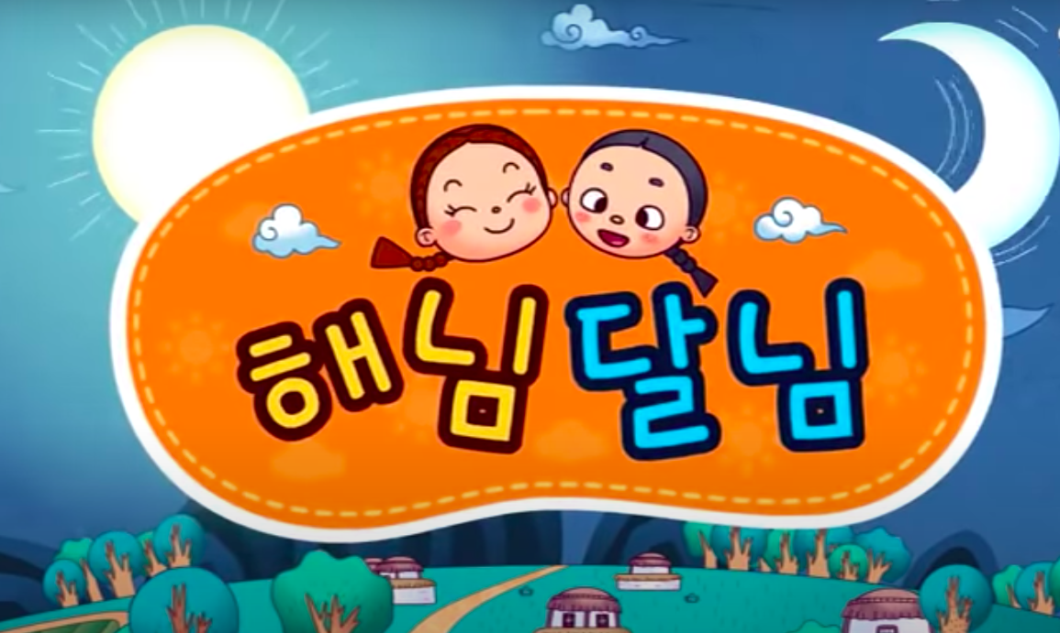
<해님 달님> 전래 동화 영상
https://www.youtube.com/watch?v=o60apGctKKQ&t=59s
위의 사이트를 눌러서 재미있는 전래 동화를 들어 봅시다.
재미한국학교협의회 (NAKS)
The National Association for Korean Schools

Slide 30
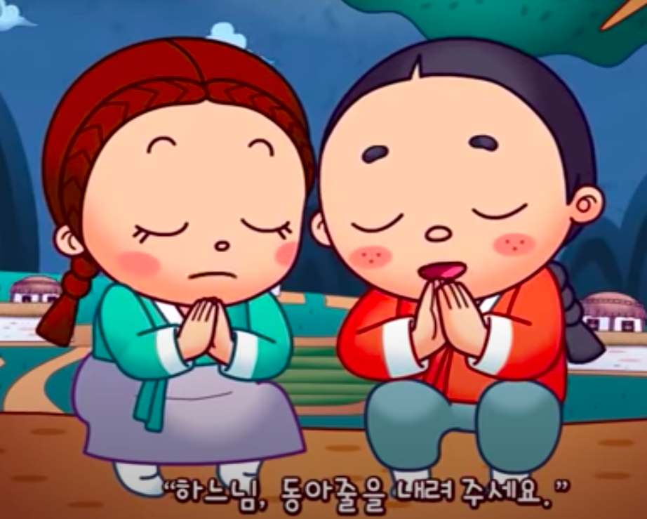
<해님 달님> 쓰기 과제
* 전래 동화를 듣고 다음 문장을 영어로 번역해 봅시다.
1) 엄마는 잔칫집에 갔다.
2) 호랑이 한 마리가 나타났다.
3) 오누이가 있는 집을 찾아갔다.
4) 오누이는 밖을 슬쩍 보았다.
5) 오누이는 나무 뒤에 숨었다.
6) 우물이 비친 오누이를 봤다.
7) 나뭇잎이 떨어졌다.
8) 참기름을 바르고 올라갔다.
9) 도끼로 찍고 올라갔다.
10) 하늘에서 동아줄이 내려왔다.
재미한국학교협의회 (NAKS)
The National Association for Korean Schools

Slide 31
Quizlet 단어연습
Quizlet 바로가기
6과 “할머니가 매일 도서관에 가신대”
http://gg.gg/i69ts
재미한국학교협의회 (NAKS)
The National Association for Korean Schools

Slide 32
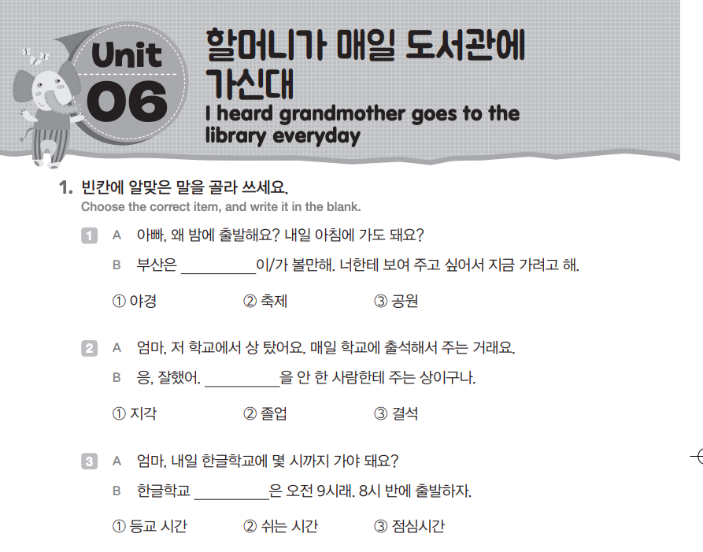
연습문제 P. 26-27 (숙제)
재미한국학교협의회 (NAKS)
The National Association for Korean Schools

Slide 33
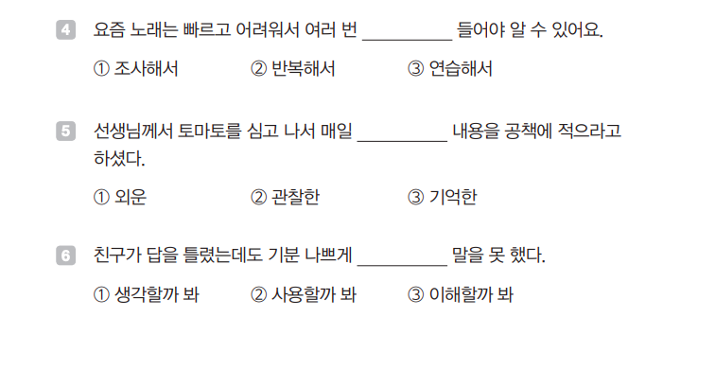

Slide 34
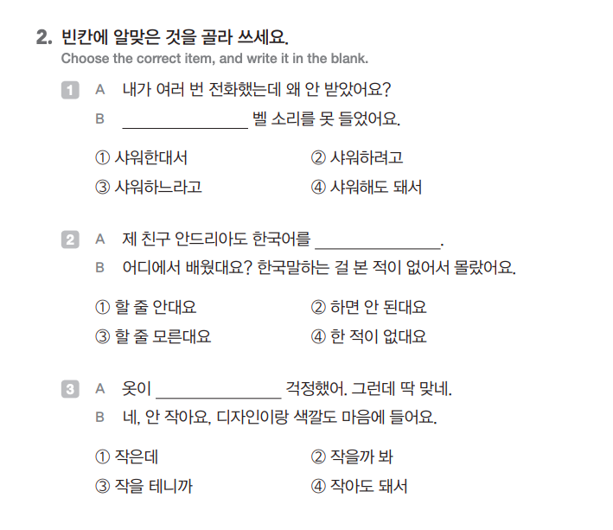
재미한국학교협의회 (NAKS)
The National Association for Korean Schools

Slide 35
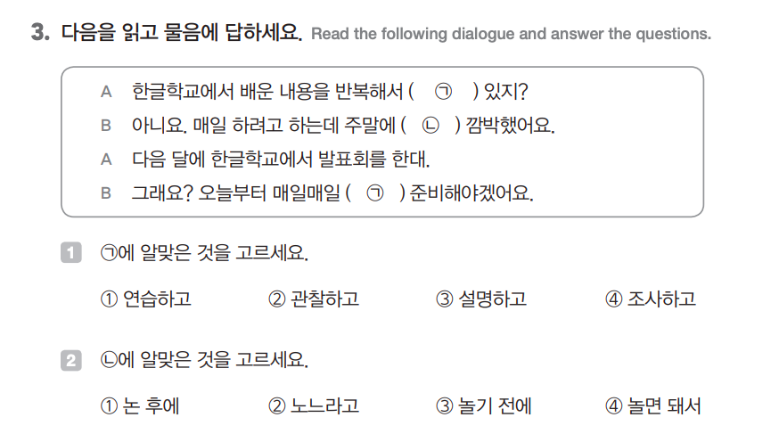
재미한국학교협의회 (NAKS)
The National Association for Korean Schools

Slide 36
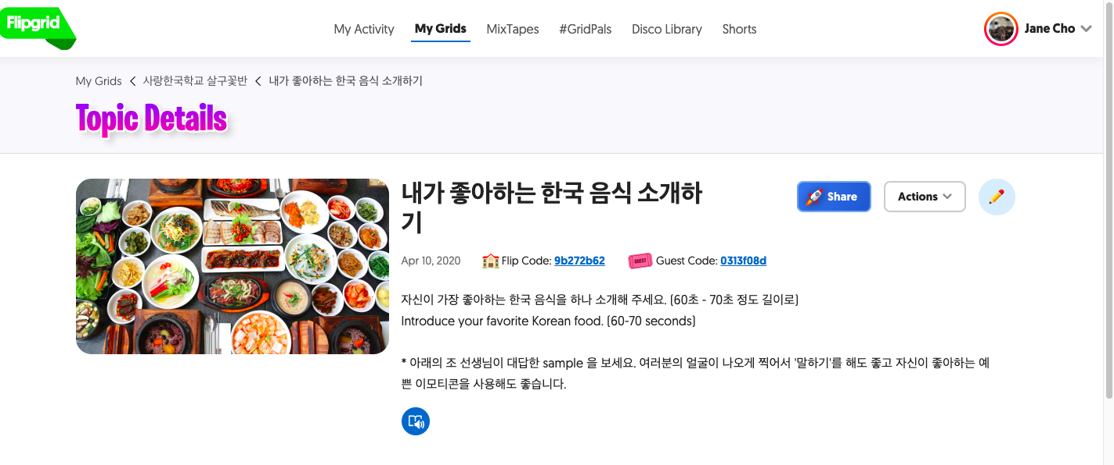
Flipgrid에서 영상 녹화하기
Flipgrid에서 교사가 영상 녹화를 해서 과제를 남기고 학생들이 과제를 영상으로 제출하기
교사: Flipgrid.com으로 들어가 sign up을 하고 반을 새로 만들어 자유롭게 사용하면 됨 (무료 사이트).
학생: 오늘의 과제 – “스마트폰 사용에 대한 나의 생각” 이야기 하기 (스마트폰의 올바른 사용 방법)
재미한국학교협의회 (NAKS)
The National Association for Korean Schools

Slide 37
오늘의 숙제
1. 오늘의 6과 문법 PPT 복습하기
‘괴물 스마트폰이 무서워’ 영상 질문에 답하기
‘스마트폰 사용’ 주제로 글쓰기 (P. 58)
2. Quizlet으로 단어 공부하기
http://gg.gg/i69ts
3. Workbook P. 26-27 문제 풀기 (6과)
4. 전래동화 <해님 달님> 쓰기 과제
5. Flipgrid 에서 말하기 영상 녹화 하기
6. 일기 1주일 1회 이상 쓰기
7. 한국 동화책 1권 읽고 내용 요약 (선택 숙제)
재미한국학교협의회 (NAKS)
The National Association for Korean Schools

Slide 38

수고하셨습니다!
재미한국학교협의회 (NAKS)
The National Association for Korean Schools

Slide 39
References
1. 참조 교재
1) 재외동포를 위한 한국어 3-2 (영어권) Textbook and Workbook
2) 재외동포를 위한 한국어 3-2 (범용) Textbook and Workbook
2. 참조 자료
KLEAR Textbook ➭ https://kleartextbook.com/
외국인을 위한 한국어 문법 연습-초급 (연대한국학당)
3. 이미지 출처 ➭ google.com
4. 영상 출처 ➭ Youtube
https://www.youtube.com/watch?v=o60apGctKKQ&t=59s
https://www.youtube.com/watch?v=pnvAnSxsmfU
재미한국학교협의회 (NAKS)
The National Association for Korean Schools

